Slide 1


Распространение эффективных моделей государственно-общественного управления образованием
в целях повышения охвата детей программами дополнительного образования в ОО,
в том числе дошкольного образования, обеспечения их качества и соответствия общественному заказу
Механизмы государственно-общественного управления образованием -
потенциал для решения задач развития дополнительного образования
Шимутина Елена Николаевна,
директор Института развития государственно-общественного управления образованием

Slide 2
Государственный заказ - финансируемый государством объем услуг по воспитанию и обучению, по подготовке, повышению квалификации и переподготовке … для обеспечения потребностей экономики, воспроизводства квалифицированной рабочей силы и интеллектуального потенциала общества, а также по учебно-методическому обеспечению системы образования
Гражданский (социальный, общественный) заказ - оформленное и нормативно закрепленное ожидание граждан от системы образования: ожидания относительно результатов работы образовательных институтов, эффектов от образования, которые обеспечивают (и гарантируют) человеку успешность (в плане построения профессиональной карьеры, обустройства собственной жизни, успешности в самом широком смысле).
Гражданский заказ предполагает ответственное позиционирование граждан, гражданских институтов относительно результата и условий достижения результата образования.

Slide 3

выявить общественный заказ, уточнить цели и задачи школы, принципы ее работы, отвечающие интересам потребителей услуг;
обеспечить обратную связь, необходимую для устойчивого и поступательного развития;
усилить интеллектуальный потенциал системы управления, использовать знания и социальный капитал управляющих для эффективного решения задач;
найти и привлечь необходимые ресурсы для улучшения условий жизни школы и ее развития;
вовлечь родителей в образовательный процесс;
выступить представителем и защитником интересов школы в местном социуме, перед учредителем;
выступить посредником в решении конфликтных вопросов, переговорной площадкой между разными группами участников образовательного процесса;

Slide 4

участие управляющего совета (иного коллегиального органа) в создании условий для реализации программ, услуг дополнительного образования:
за счет средств получателей образовательных услуг
на условиях благотворительности
на основе организации договорного взаимодействия образовательной организации с НКО/общественным объединением/негосударственной образовательной организацией

Slide 5
ФЗ «Об образовании в РФ»
(29 декабря 2012 г. N 273-ФЗ).
Статья 3. Основные принципы государственной политики и правового регулирования отношений в сфере образования
9) автономия образовательных организаций, академические права и свободы пед.работников и обучающихся, предусмотренные настоящим Федеральным законом; информационная открытость и публичная отчетность образовательных организаций;
10) демократический характер управления образованием; обеспечение прав работников, обучающихся, родителей (законных представителей) на участие в управлении образовательными организациями;
Статья 89. Управление системой образования
1. Управление системой образования осуществляется на принципах законности, демократии, автономии образовательных организаций, информационной открытости системы образования и учета общественного мнения и носит государственно-общественный характер.
Notes:
5
правление системой образования осуществляется на принципах законности, демократии, автономии образовательных организаций, информационной открытости системы образования и учета общественного мнения и носит государственно-общественный характер.
демократический характер управления образованием, обеспечение прав педагогических работников, обучающихся, родителей (законных представителей) несовершеннолетних обучающихся на участие в управлении образовательными организациями;
автономия образовательных организаций, академические права и свободы педагогических работников и обучающихся, предусмотренные настоящим Федеральным законом, информационная открытость и публичная отчетность образовательных организаций;

Slide 6
ФЗ «Об образовании в РФ» (№ 273-ФЗ, 2012).
Статья 26. Управление образовательной организацией
2. Управление образовательной организацией строится на основе сочетания принципов единоначалия и коллегиальности.
4. В образовательных организациях формируются коллегиальные органы управления, к которым относятся общее собрание (конференция) работников образовательной организации, педагогический совет, попечительский совет, управляющий совет, наблюдательный совет и другие коллегиальные органы, предусмотренные уставом образовательной организации.
5. Структура, порядок формирования, срок полномочий и компетенция органов управления образовательной организацией, порядок принятия ими решений и выступления от имени образовательной организации устанавливаются уставом образовательной организации в соответствии с законодательством Российской Федерации.
Notes:
6
Управление образовательной организацией осуществляется на основе сочетания принципов единоначалия и коллегиальности.
В образовательной организации формируются коллегиальные органы управления, к которым относятся общее собрание (конференция) работников образовательной организации (в профессиональной образовательной организации и образовательной организации высшего образования - общее собрание (конференция) работников и обучающихся образовательной организации), педагогический совет (в образовательной организации высшего образования - ученый совет), а также могут формироваться попечительский совет, управляющий совет, наблюдательный совет и другие коллегиальные органы управления, предусмотренные уставом соответствующей образовательной организации.

Slide 7
ФЗ «Об образовании в РФ» (№ 273-ФЗ, 2012).
Статья 101. Осуществление образовательной деятельности за счет средств физических лиц и юридических лиц
3. Организации, осуществляющие образовательную деятельность за счет бюджетных ассигнований федерального бюджета, бюджетов субъектов Российской Федерации, местных бюджетов, вправе осуществлять за счет средств физических и (или) юридических лиц образовательную деятельность, не предусмотренную установленным государственным или муниципальным заданием либо соглашением о предоставлении субсидии на возмещение затрат, на одинаковых при оказании одних и тех же услуг условиях.
Notes:
7
Управление образовательной организацией осуществляется на основе сочетания принципов единоначалия и коллегиальности.
В образовательной организации формируются коллегиальные органы управления, к которым относятся общее собрание (конференция) работников образовательной организации (в профессиональной образовательной организации и образовательной организации высшего образования - общее собрание (конференция) работников и обучающихся образовательной организации), педагогический совет (в образовательной организации высшего образования - ученый совет), а также могут формироваться попечительский совет, управляющий совет, наблюдательный совет и другие коллегиальные органы управления, предусмотренные уставом соответствующей образовательной организации.

Slide 8
ФЗ «Об образовании в РФ» (№ 273-ФЗ, 2012).
Статья 15. Сетевая форма реализации образовательных программ
1. В реализации образовательных программ с использованием сетевой формы наряду с организациями, осуществляющими образовательную деятельность, также могут участвовать … и иные организации, обладающие ресурсами, необходимыми для осуществления обучения, проведения учебной и производственной практики и осуществления иных видов учебной деятельности, предусмотренных соответствующей образовательной программой.
Пункты 2 и 3 статьи 15 предписывают договорной характер отношений между организациями, использующими предусмотренный данной статьей совместный (сетевой) порядок реализации образовательных программ:
договор простого товарищества, предусмотренного главой 55 Гражданского кодекса РФ
иные формы гражданско-правовых договоров, обеспечивающих признак совместности деятельности по реализации дополнительных образовательных программ, услуг
Notes:
8
Управление образовательной организацией осуществляется на основе сочетания принципов единоначалия и коллегиальности.
В образовательной организации формируются коллегиальные органы управления, к которым относятся общее собрание (конференция) работников образовательной организации (в профессиональной образовательной организации и образовательной организации высшего образования - общее собрание (конференция) работников и обучающихся образовательной организации), педагогический совет (в образовательной организации высшего образования - ученый совет), а также могут формироваться попечительский совет, управляющий совет, наблюдательный совет и другие коллегиальные органы управления, предусмотренные уставом соответствующей образовательной организации.

Slide 9
Федеральные законы
«О некоммерческих организациях» № 7-ФЗ от 12.01.1996 г.
«Об общественных объединениях» № 82-ФЗ от 19.05.1995 г.
«О благотворительной деятельности и благотворительных организациях» N 135-ФЗ от 11.08.1995 г.

Slide 10
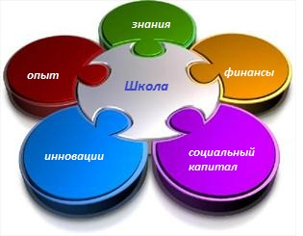
Стратегии партнерства с использованием ресурсов ГОУО
Первая стратегия «Вертикаль» – это образовательные центры и социокультурные комплексы, созданные как единое юридическое лицо со структурными подразделениями или сетью филиалов. Иерархическая модель с опорной (базовой) школой, а также формирование образовательных центров на базе более сильной полной (средней) школы и клиентских отношений с сетью иных школ - ниже ступенью или менее оснащенных.
Вторая стратегия «Горизонталь» – ассоциация образовательных учреждений и организаций социально культурной сферы с распределением функций при сохранении отдельными образовательными и социокультурными учреждениями статуса юридического лица.
Третья стратегия «Синтез» – объединение учреждений образования с учреждениями другого уровня образования и ведомственной принадлежности – дошкольного, начального и среднего профессионального образования, науки, культуры, спорта, здравоохранения, социального обеспечения.
Ресурсы ГОУ

Slide 11
Основные механизмы ресурсного обеспечения системы ДО с использованием ресурсов ГОУО
Межведомственная и межуровневая кооперация, интеграция ресурсов, в т.ч. организация сетевого взаимодействия; создание интегрированных организаций социальной сферы.
Партнерство государства, бизнеса, институтов гражданского общества, семьи. Открытый государственно-общественный характер управления сферой дополнительного образования, контроль качества реализации программ и распределения бюджетных ресурсов.
Создание конкурентной среды, стимулирующей обновление содержания и повышение качества услуг.
Сочетание в управлении качеством услуг дополнительного образования детей элементов государственного контроля, независимой оценки качества и саморегулирования.
Ресурсы ГОУ

Slide 12
Развитие кадрового потенциала системы ДО
с использованием ресурсов ГОУО
Разработка и внедрение механизмов эффективного контракта с педагогическими работниками и руководителями организаций дополнительного образования
Привлечение к деятельности в сфере дополнительного образования индивидуальных предпринимателей, волонтеров, представителей науки, высшей школы, студенчества, родительской общественности.
Реализация модульных программ повышения квалификации с возможностью обучения по индивидуальной образовательной программе; тьюторское сопровождение профессионального развития педагогов дополнительного образования; организации стажировок на базе ресурсных центров и лучших практик и др.
Увеличение масштаба подготовки управленческих кадров для сферы дополнительного образования детей, подростков и молодежи с приоритетами в области менеджмента, маркетинга, образовательной деятельности, соответствующей профилю организации.
Поддержка создания и деятельности профессиональных сообществ педагогов сферы дополнительного образования детей.
Ресурсы ГОУ
Ресурсы ГОУ

Slide 13
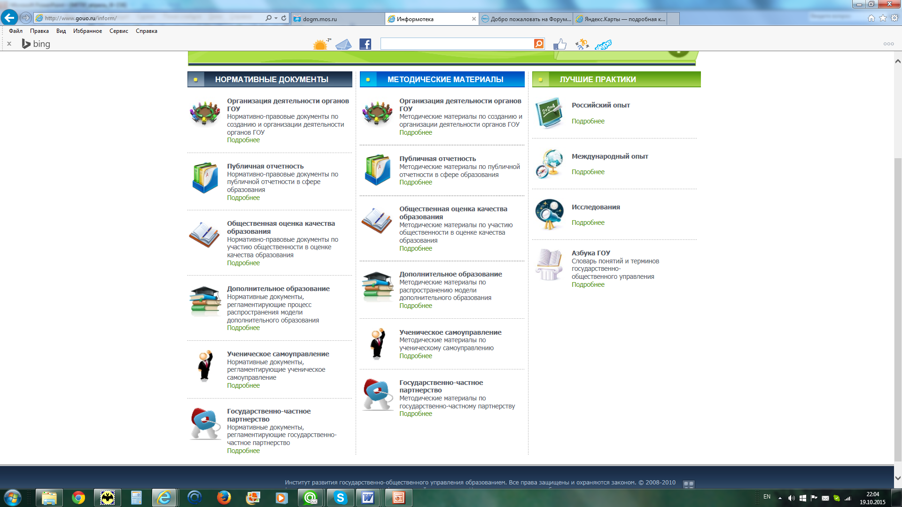
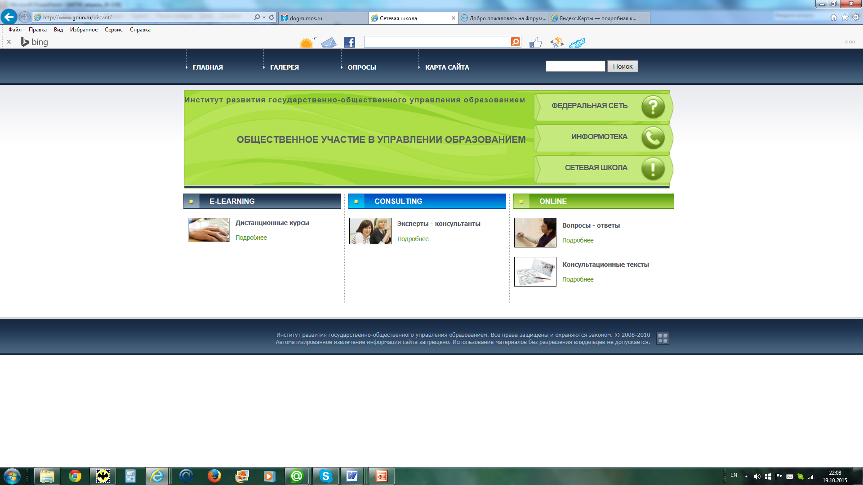
Распространение эффективных моделей государственно-общественного управления образованием
в целях повышения охвата детей программами дополнительного образования в ОО,
в том числе дошкольного образования, обеспечения их качества и соответствия общественному заказу
модель ГОУО, способствующая повышению охвата детей программами доп.образования в ОО, рекомендации по ее распространению
ППК, ПК тьюторов для распространения модели ГОУО
в доп. образовании
организация информационной и консультационной поддержки на сайте www.gouo.ru

Slide 14
